Slide 1
Графовые нейронные сети
AIMasters, 2025
Notes:
<number>

Slide 2
План
Графовое представление данных.
Задачи на графах.
Механизмы работы графовых нейронных сетей.
Передача сообщений (Message Passing).
Графовая свертка.
Механизмы пулинга.
Механизмы внимания.
Решения задачи логистической регрессии на ребрах, узлах и графе в целом.
Общие выводы.

Slide 3
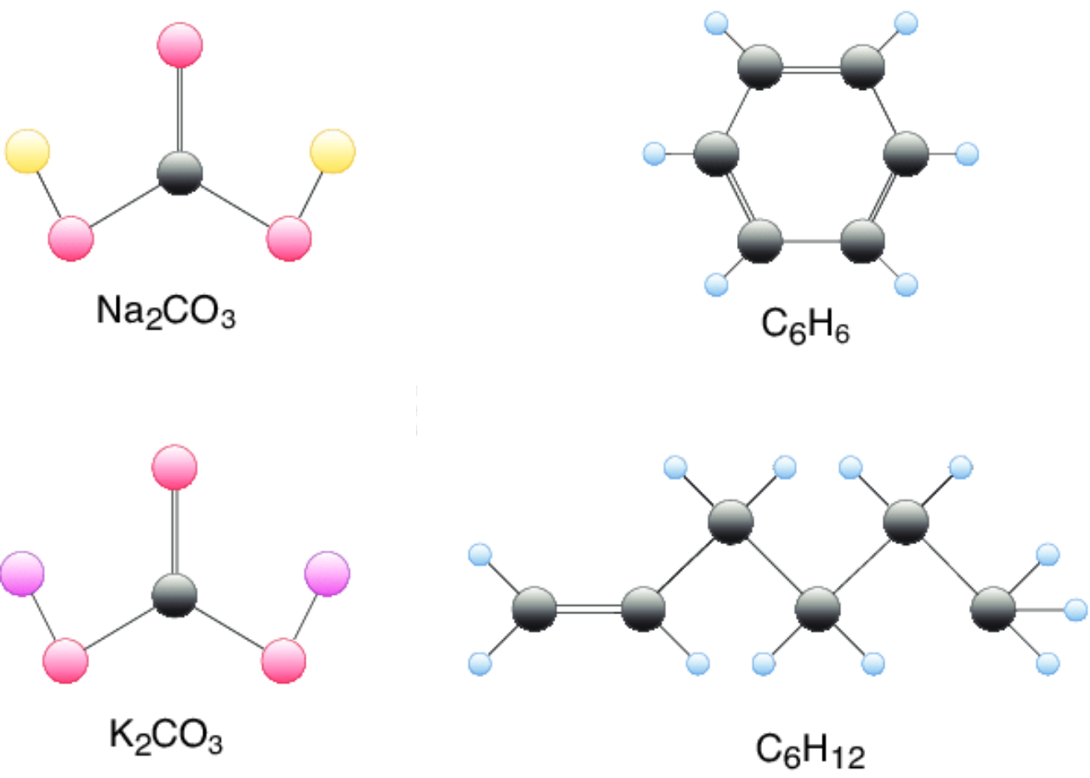
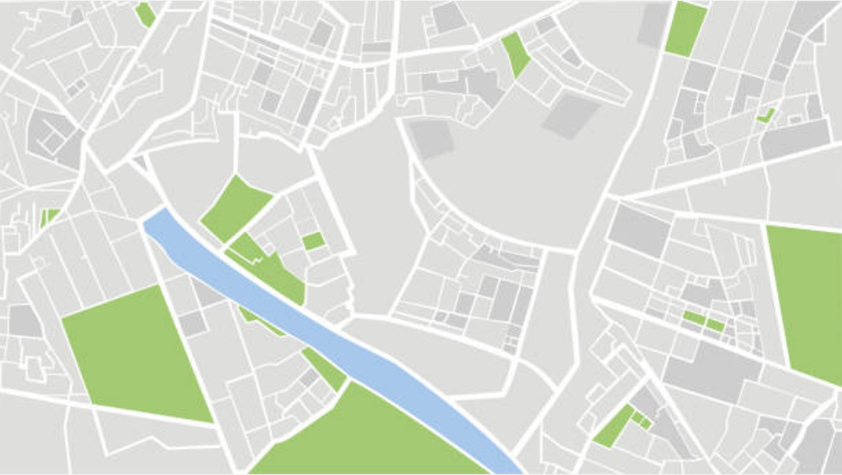

Графовое представление данных

Slide 4
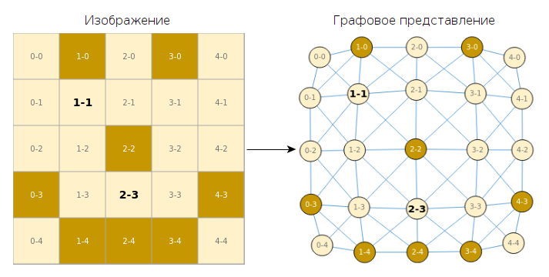
Графовое представление данных

Slide 5
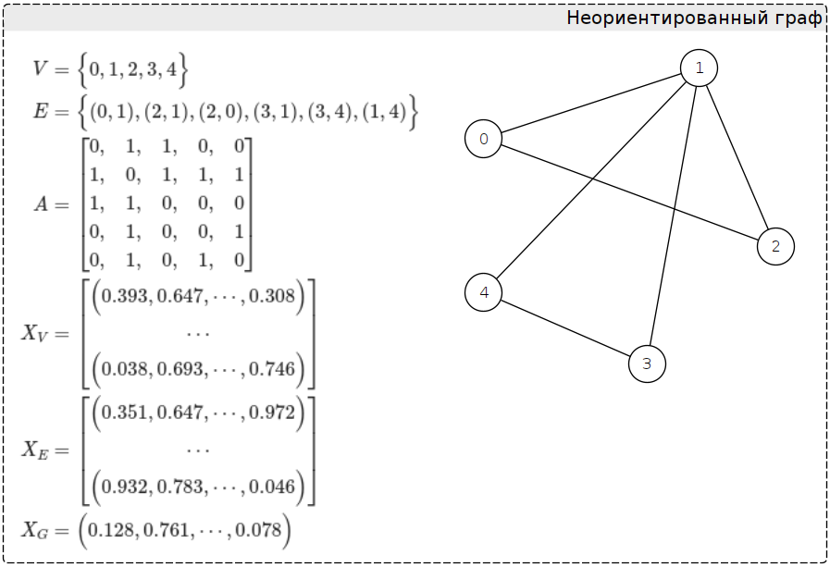
Графовое представление данных

Slide 6
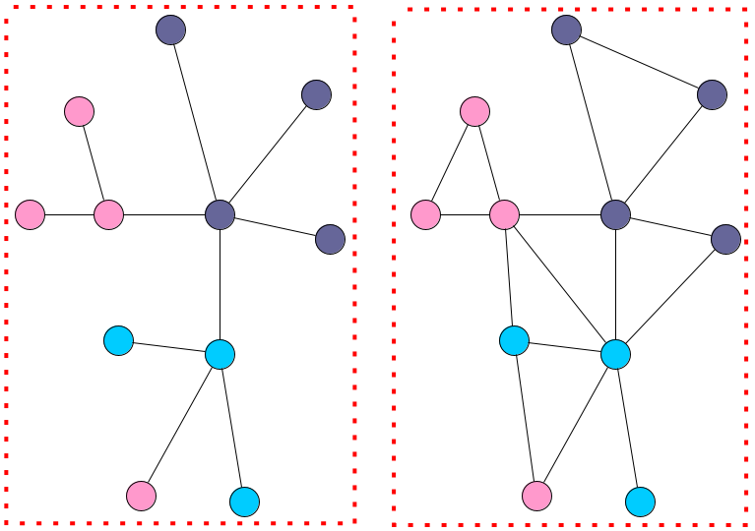
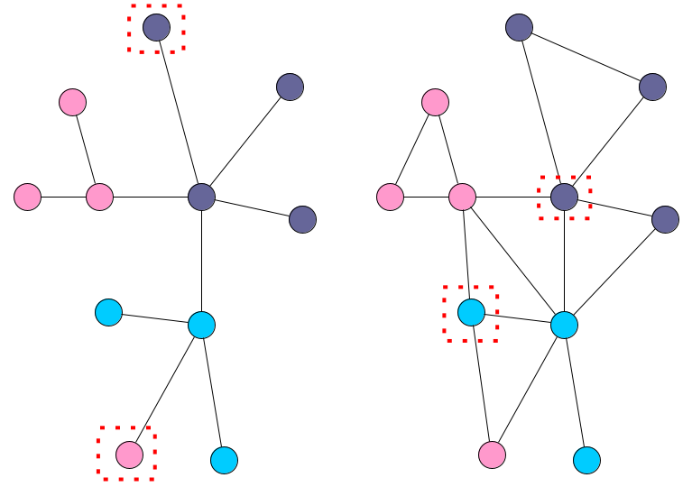
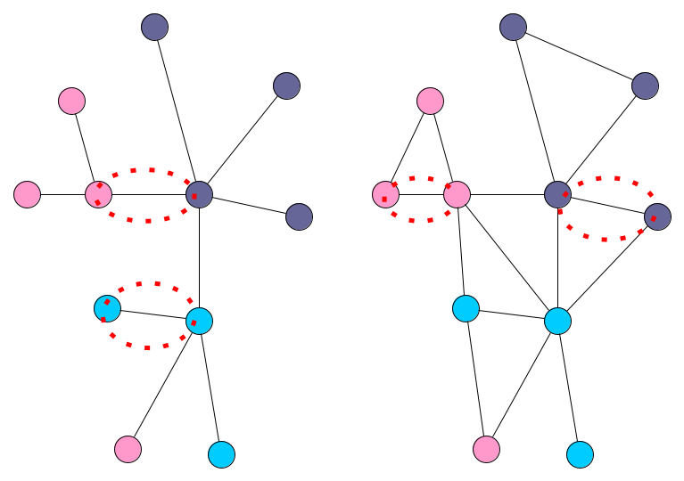
Задачи на графах
Задачи на уровне всего графа (graph-level prediction)
Характер: классификация или регрессия для всего графа как целостного объекта.
Токсичность молекулы. В химии молекула моделируется как граф атомов, и GNN прогнозирует, является ли соединение токсичным (бинарная классификация).
Функциональный тип белка. В биоинформатике структурные белковые графы классифицируются по семейству или функциональной группе.
2. Задачи на уровне узлов (node-level prediction)
Характер: классификация или регрессия для отдельных вершин.
Определение роли пользователя в социальной сети. Классификация аккаунтов по категориям (бот, коммерческий, частный).
Тип функции в чип-дизайне. В задачах VLSI узлы схемы классифицируются по логическому типу (AND/OR/NOT) или по назначению.
3. Задачи на уровне рёбер (edge-level prediction)
Характер: прогноз связей, их типа или веса.
Определение наличия химической связи между атомами В реконструкции 3D-структур предсказывается, будет ли существовать ковалентная связь между двумя атомами.

Slide 7
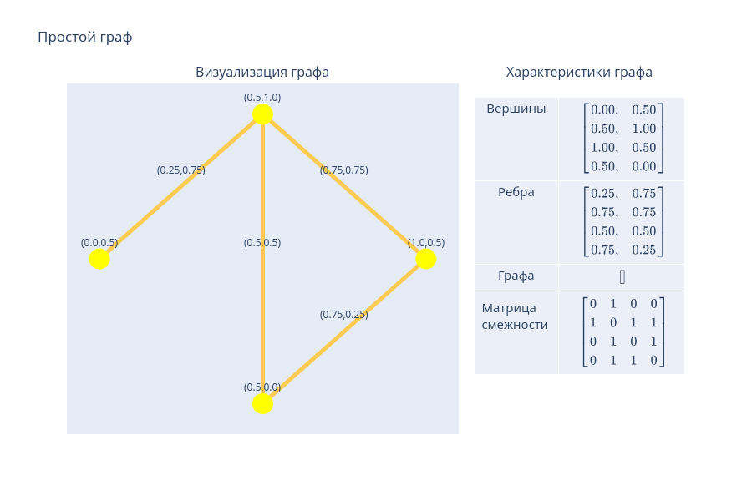
Графовые нейронные сети

Slide 8
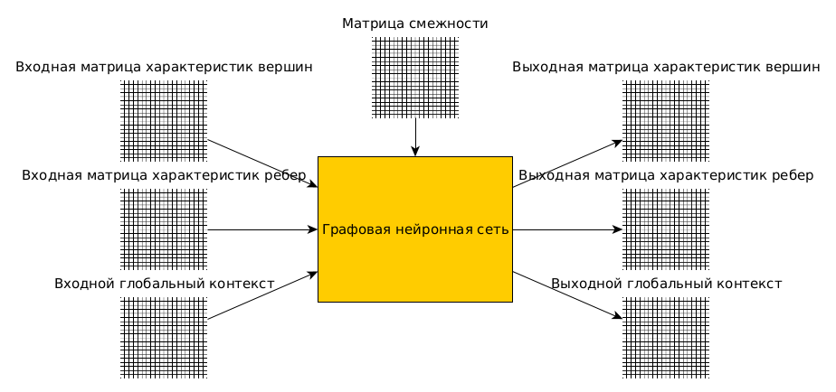
Графовые нейронные сети

Slide 9
Механизмы работы графовых нейронных сетей.
Передача сообщений (Message Passing). Суть: каждый узел обновляет своё состояние, собирая информацию от соседей. Формально это итеративная схема: узел посылает сообщений своим соседям, агрегирует их и обновляет вектор признаков.
Графовая свертка. Суть: обобщение идеи свертки CNN на граф. Локальное сглаживание признаков в окрестности узла с нормализацией по степени. Часто это линейное преобразование + нормализованная агрегация соседей.
Механизмы пулинга. Суть: понижение размерности или агрегация структуры графа в компактное представление. Пулинг удаляет или агрегирует узлы, формируя субграфы или глобальный embedding.
Механизмы внимания. Суть: вместо равномерного усреднения соседей используются обучаемые веса. Модель выделяет более важные узлы и подавляет шум.

Slide 10
Механизмы работы графовых нейронных сетей.
Прямое распространение признаков (Feature Propagation). Суть: каждый слой формирует новые признаки через линейное (или нелинейное) преобразование входного вектора. Нет структурных ограничений: вход — фиксированная размерность.
Механизм свертки. Суть: фильтр скользит по регулярной сетке (изображению или временной последовательности), агрегируя локальные паттерны фиксированного размера.
Механизм пулинга (Spatial Pooling). Суть: уплотнение представления через выбор максимума или среднего по фиксированному окну. Уменьшает размерность, делает представление инвариантным к небольшим сдвигам.
Механизм внимания (Sequence Attention / Transformer Attention). Суть: каждый элемент последовательности вычисляет весовые коэффициенты по отношению ко всем другим элементам.
Передача сообщений (Message Passing). Суть: каждый узел обновляет своё состояние, собирая информацию от соседей. Формально это итеративная схема: узел посылает сообщений своим соседям, агрегирует их и обновляет вектор признаков.
Графовая свертка. Суть: обобщение идеи операции свертки на граф. Локальное сглаживание признаков в окрестности узла с нормализацией по степени. Часто это линейное преобразование + нормализованная агрегация соседей.
Механизмы пулинга. Суть: понижение размерности или агрегация структуры графа в компактное представление. Пулинг удаляет или агрегирует узлы, формируя субграфы или глобальный embedding.
Механизмы внимания. Суть: вместо равномерного усреднения соседей используются обучаемые веса. Модель выделяет более важные узлы и подавляет шум.

Slide 11
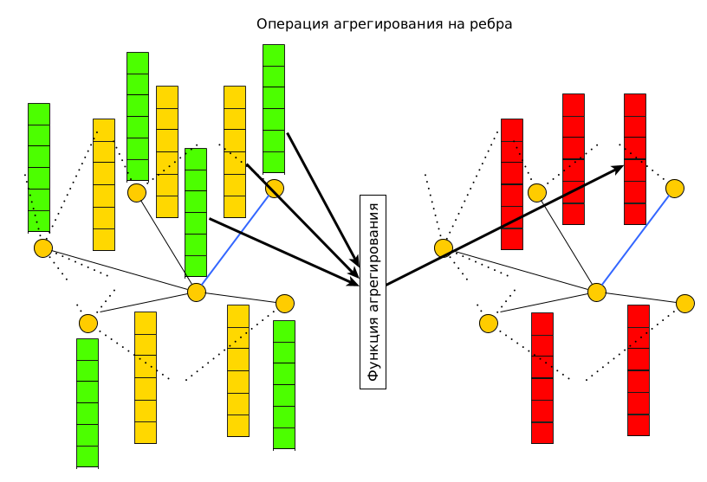
Передача сообщений (Message Passing)
Механизм агрегации признаков определяют, как узел объединяет информацию от соседей при обновлении своего представления в графовой нейронной сети.
Базовое требование агрегатора.
Агрегирующая функция должна быть перестановочно-инвариантной: $$AGG(\{x_{1},x_{2},x_{3}\})=AGG(\{x_{3},x_{1},x_{2}\})$$
Классические агрегаторы. Среднее
$$h_{i}^{′}=\frac{1}{∣𝒩(i)∣}\sum_{j∈𝒩(i)}{h_{j}}$$
Сумма (Sum)
$$h_{i}^{′}=\sum_{j∈𝒩(i)}{h_{j}}$$
Максимум (Max)
$$h_{i}^{′}=\max_{j∈𝒩(i)}{h_{j}}$$

Slide 12
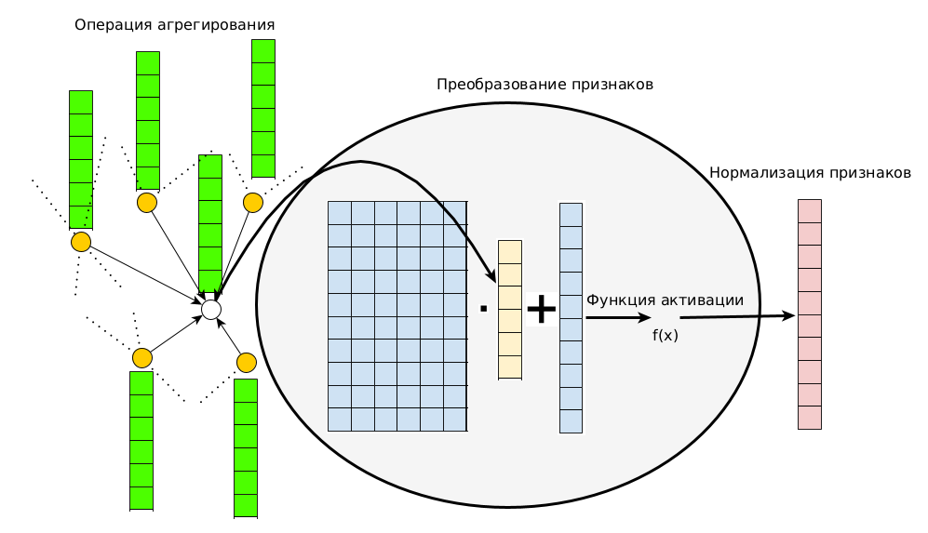
Графовая свертка GCN
Расширение матрицы смежности. В граф добавляются самосвязи, чтобы каждый узел учитывал собственные признаки: $$\overset{\sim }{A}=A+I.$$
Нормализация по степеням узлов. Степени узлов используются для симметричного нормирования, снижающего влияние узлов с высокой степенью: $$\overset{^}{A}{=D}^{−\frac{1}{2}}\overset{\sim }{A}D^{−\frac{1}{2}},$$
где $$D$$ — диагональная матрица степеней узлов. Обновление признаков. Новый слой признаков вычисляется умножением нормализованной матрицы на признаки и последующим линейным преобразованием: $$H^{(l+1)}=σ(\overset{^}{A}H^{(l)}W^{(l)}),$$
где $$W^{(l)}$$ - обучаемая матрица слоя, $$σ$$ - функция активации.

Slide 13
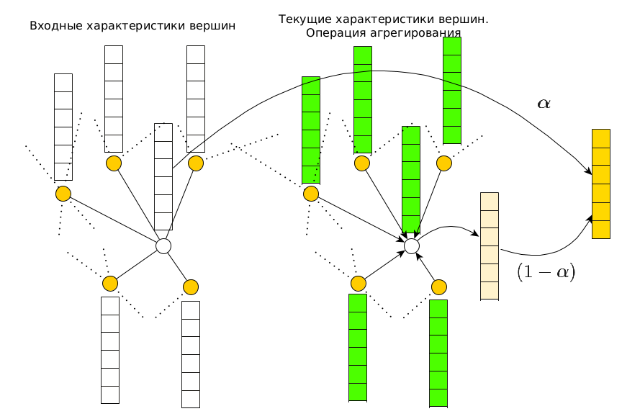
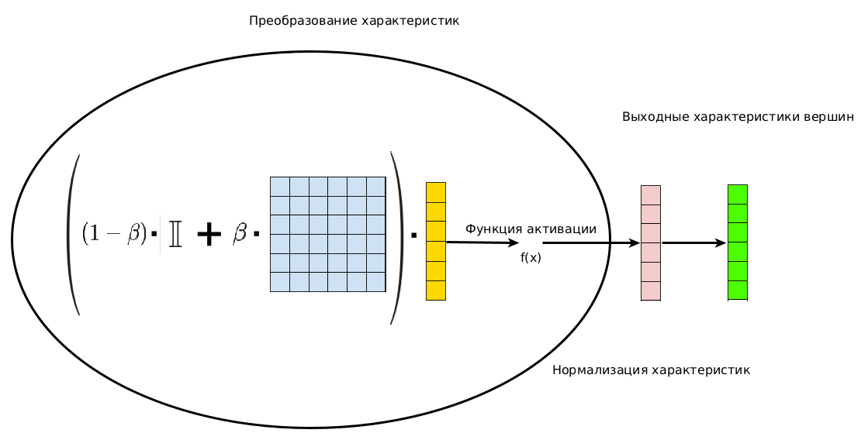
Графовая свертка GCNII
Слой обновляет представление узлов так: $$H^{(l+1)}=σ\left(((1−α_{l})H^{(l)}+α_{l}H^{(0)}\right)\left.((1−β_{l})I+β_{l}W^{(l)})\right),$$
$$H^{(l)}$$ - признаки текущего слоя, $$H^{(0)}$$ - исходные признаки на входе сети, $$\overset{^}{A}$$ - нормализованная матрица смежности, как в GCN,$$W^{(l)}$$ - обучаемые параметры слоя,
$$α_{l}$$ - коэффициент, контролирующий вклад исходных признаков, $$β_{l}$$ - коэффициент, контролирующий силу линейного преобразования,
$$σ$$ - функция активации.
Остаточные связи. Признаки каждого слоя содержат смесь текущего состояния и исходного входа.
Тождественное преобразование. параметр $$β_{l}$$ позволяет слою приближаться к тождественному преобразованию, что стабилизирует глубокие сети.
Глубина без деградации. GCNII позволяет использовать 50–100 слоев, GCN начинает «сглаживаться» уже после 3–4 слоев.

Slide 14
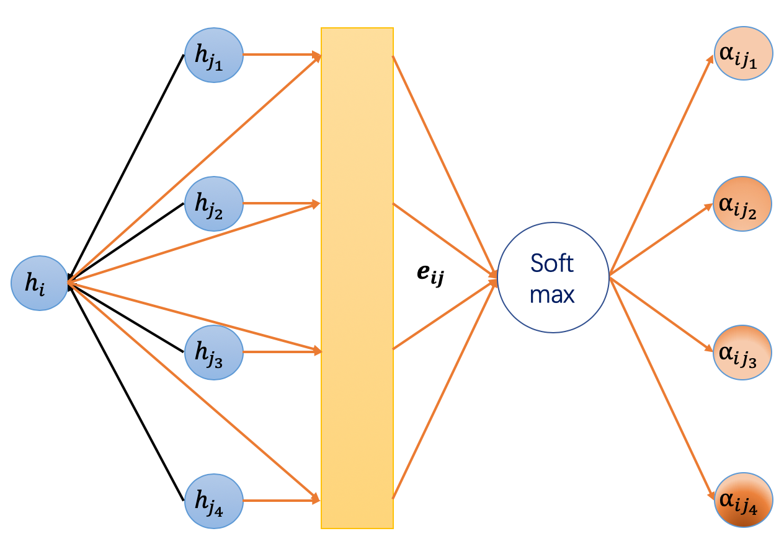
Механизм внимания GAT
Линейное преобразование признаков. Для узлов $$i$$ и $$j$$: $$h_{i}=Wx_{i},{ h}_{j}=Wx_{j}$$
где $$W$$ - обучаемая матрица.
Вычисление "сырых" attention-оценок. $$e_{ij}=LeakyReLU\left(a^{⊤}[h_{i}∥h_{j}]\right)$$
где $$a$$ - обучаемый вектор, а $$∥$$ - конкатенация.
Нормализация по соседям (softmax) $$α_{ij}=\frac{\exp{(}e_{ij})}{\underset{k∈𝒩(i)}{∑}⁡(e_{ik})}$$
где ​$$α_{ij}$$ - адаптивный вес ребра $$i→j$$.
Взвешенная агрегация соседей $$h_{i}^{′}=σ\left({\underset{j∈𝒩(i)}{∑}α_{ij}h}_{j}\right)$$
где $$σ$$ — нелинейность.

Slide 15
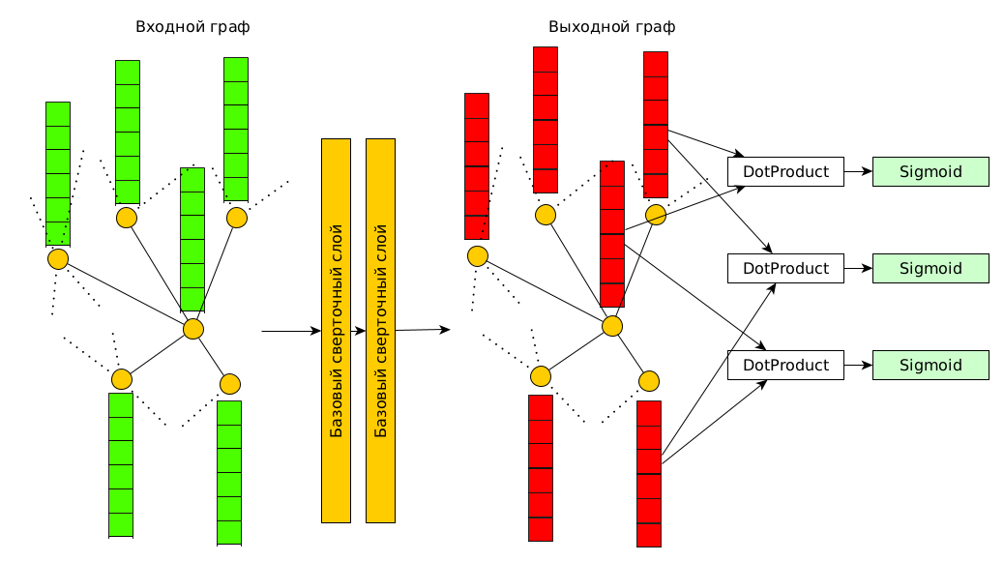
Разнообразные графовые нейронные сети

Slide 16
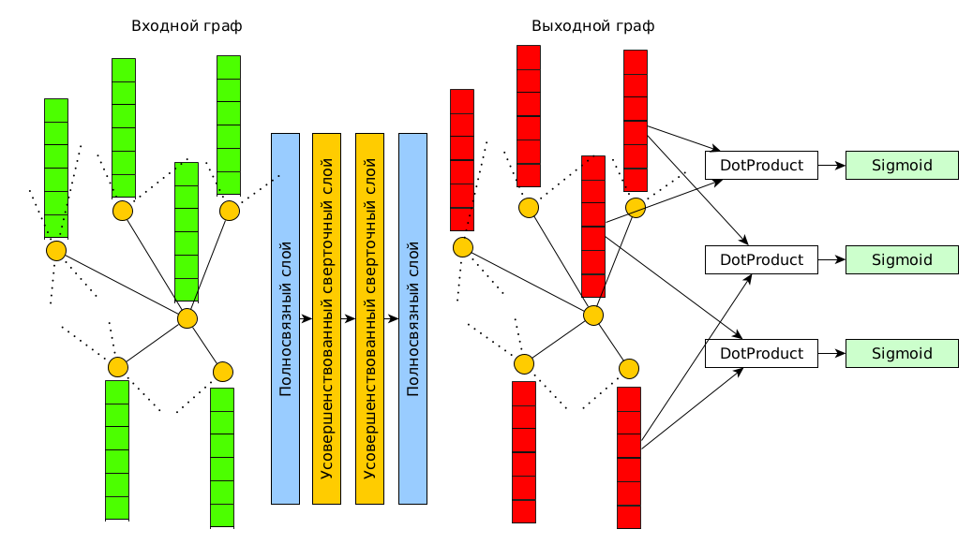
Разнообразные графовые нейронные сети

Slide 17
Общие выводы
GNN позволяют моделировать данные со сложной структурой, выходя за рамки регулярных сеток изображений или последовательностей. Они естественно работают с графами социальных связей, молекул, дорог, коммуникационных сетей и знаний.
Механизм передачи сообщений делает GNN локально адаптивными, что позволяет агрегировать информацию от непосредственных соседей и постепенно расширять область восприятия по графу.
Графовые свертки обеспечивают эффективное извлечение локальных закономерностей, аналогично CNN, но на нерегулярных структурах. Это повышает качество в классификации узлов, рёбер и целых графов.
Механизмы внимания усиливают выразительность моделей, позволяя выделять значимые связи и подавлять шум, что особенно важно на графах с неоднородными соседствами.
Операции пулинга дают возможность работать с крупными графами, формируя компактные представления и поддерживая классификацию графовых объектов, субграфов или сообществ.
GNN достигают лучших результатов в ряде прикладных областей, включая анализ молекул и материалов, прогнозирование взаимодействий в биологии, рекомендации, моделирование транспортных сетей и др.

